Slide 1
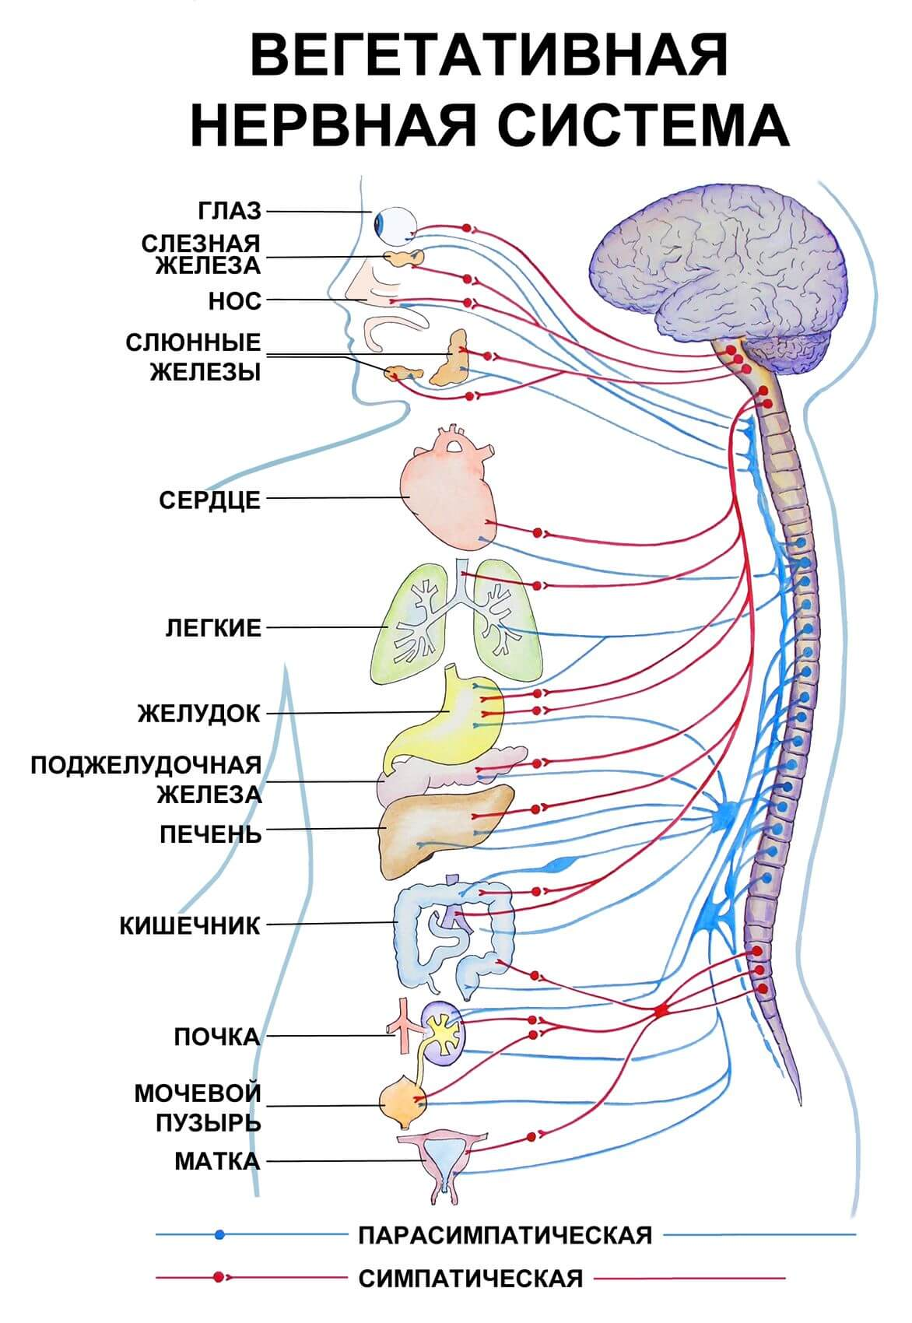
Презентацию приготовила студентка КрасГМУ им. п. В.Ф. Войно-Ясенецкого 105 группы стоматология Шагаева П.А.

Slide 2
Вегетативная нервная система
- это часть нервной системы, обеспечивающая деятельность внутренних органов, регуляцию сосудистого тонуса, иннервацию желез, трофическую иннервацию скелетной мускулатуры, рецепторов и самой нервной системы. Взаимодействуя с соматической (анимальной) нервной системой и эндокринной системой, она обеспечивает поддержание постоянства Гомеостаза и адаптацию в меняющихся условиях внешней среды.

Slide 4
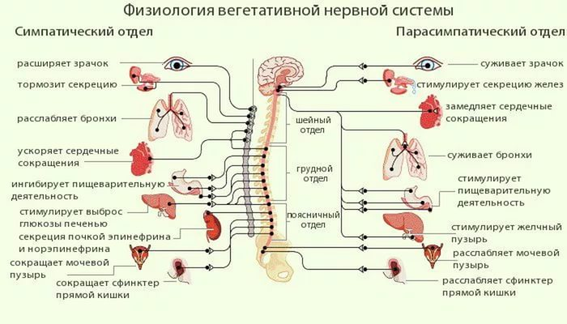

Slide 5
Морфологические отличия между симпатической и парасимпатической системами
Симпатические ядра расположены в грудном и верхнем поясничном отделах спинного мозга (в боковых его рогах).
Парасимпатические ядра находятся в стволе головного мозга и крестцовом отделе спинного мозга (в промежуточном веществе).

Slide 6
Нейрохимические отличия между симпатической и парасимпатической системами
В симпатической нервной системе на исполнительный орган сигнал передается с помощью норадреналина
В парасимпатической нервной системе с помощью ацетилхолина.

Slide 7
Метасимпатическая(энтеральная) нервная система

Slide 8
Функции вегетативной нервной системы
Управляет деятельностью внутренних органов, кровеносных и лимфатических сосудов, осуществляя иннервацию гладкомышечных клеток и железистого эпителия.
Регулирует обмен веществ, приспосабливая его уровень к снижению или повышению функции органа. Тем самым осуществляет адаптационно-трофическую функцию, в основе которой лежит транспорт аксоплазмы - процесс непрерывного движения различных веществ от тела нейрона по отросткам в ткани. Одни из них включаются в обмен веществ, другие активируют метаболизм, улучшая трофику ткани.
Координирует работу всех внутренних органов, поддерживая постоянство внутренней среды организма.

Slide 9
Центры вегетативной нервной системы
Центры вегетативной нервной системы подразделяют на сегментарные (низшие) и надсегментарные (высшие или координационные).
Сегментарные центры прямо связаны с эффекторными (рабочими) органами. Они рассмотрены при описании симпатического и парасимпатического отделов ВНС.
Надсегментарные координационные центры осуществляют взаимодействие между ядерными и корковыми образованиями спинного и головного мозга.

Slide 11
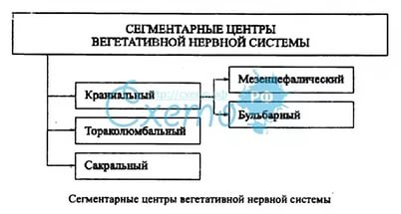
Центры вегетативной нервной системы
Сегментарные центры располагаются в нескольких отделах центральной нервной системы, где выделяют 4 очага

Slide 12
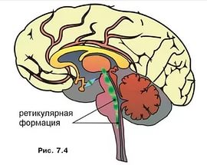
Ретикулярная формация, ядра которой формируют центры жизненно-важных функций (дыхательный и сосудодвигательный центры, центры сердечной деятельности, регуляции обмена веществ и т.д.).

Slide 13
Мозжечок, принимая участие в регуляции двигательных актов, одновременно обеспечивает эти анимальные функции адаптационно-трофическими влияниями, которые через соответствующие центры приводят к расширению сосудов интенсивно работающих мышц, повышению уровня трофических процессов в последних.

Slide 15
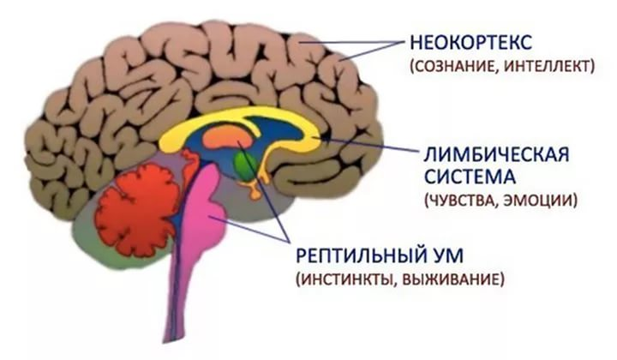
Лимбическая система обеспечивает интеграцию вегетативных, соматических и эмоциональных реакций.

Slide 16
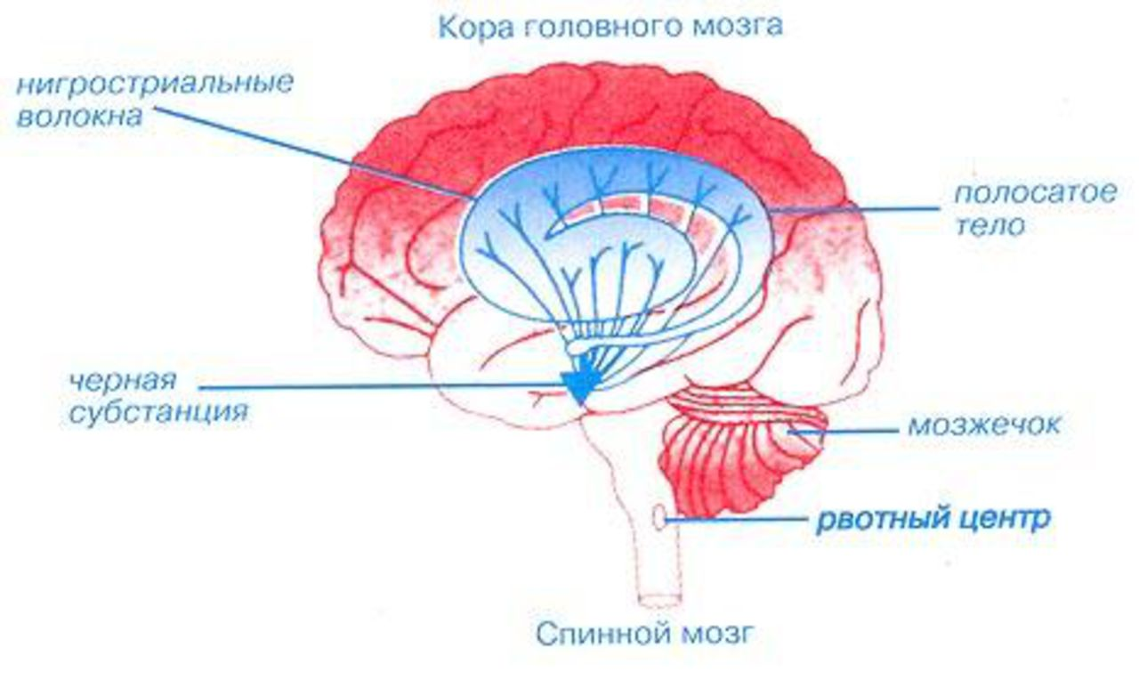
Полосатое тело имеет ближайшее отношение к безусловно-рефлекторной регуляции вегетативных функций. Повреждение или раздражение ядер полосатого тела вызывает изменение кровяного давления, усиление слюно- и слезоотделения, усиление потоотделения.

Slide 17
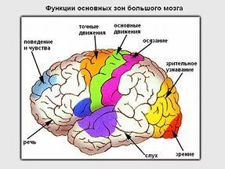
Высшим центром регуляции вегетативных и соматических функций, а также их координации является кора полушарий большого мозга. Непрерывный поток импульсов от органов чувств, сомы и внутренних органов по афферентным путям поступает в кору головного мозга и через эфферентную часть вегетативной нервной системы, главным образом через гипоталамус, кора оказывает соответствующее влияние на функцию внутренних органов, обеспечивая адаптацию организма к меняющимся условиям окружающей и внутренней среды.

